Slide 1

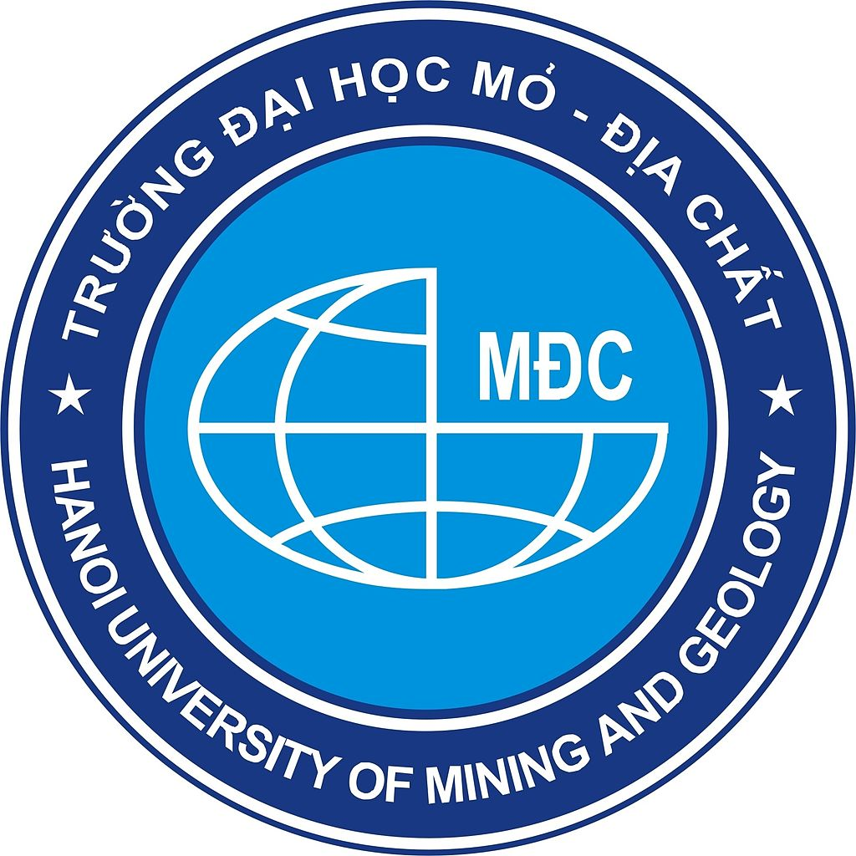
THE TITANIUM INDUSTRY IN VIETNAM: SUSTAINABLE DEVELOPMENT
IN THE NEW MINING CONTEXT
Dr. Nga Nguyen
Hanoi University of Mining and Geology
nguyenthihoainga@humg.edu.vn

Slide 2
OUTLINE
Introduction
Overview of the titanium industry in Vietnam
Opportunities in a new context of mining
Main obstacles and the way to overcome
Some takeaways

Slide 3
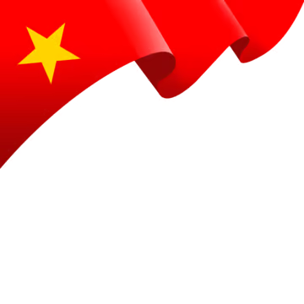
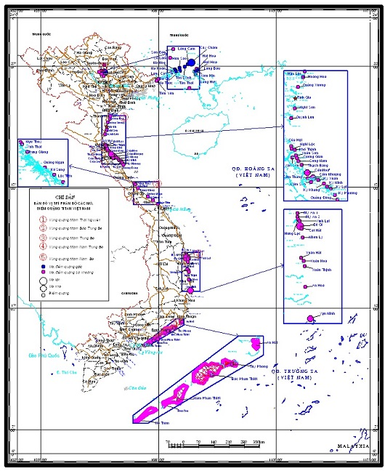
INTRODUCTION
DISTRIBUTION OF TITANIUM DEPOSITS
Population: 100++ million
5,000 mines and mineral deposits:
  North: coal, apatite, copper, zinc, lead, iron, gold
  Center: limestone, iron, titanium, gold
  South: limestones and other construction materials, oil and gas
Annual investment in the mining industry takes 5-7% of total investment
2023: est. 170 thousand employees (0.3% of employed persons in the economy, 62% of trained employed population)
No statistical data on induced employment
Mining companies are listed in the top 1,000 income taxpayers
National Institute of Mining – Metallurgy Science and Technology, 2016
Notes:
có 60/200 loại khoáng sản phổ biến trên thế giới

Slide 4
THE TITANIUM INDUSTRY IN VIETNAM
Mineral resources
Location of coastal titanium placers in Vietnam
Decision No. 1546/QĐ-TTg, 2016 of the Prime Minister
No | Areas | Reserves and resources of useful heavy minerals (10³ tons) |  |  |  | Total zircon (10³ tons)
 |  | Reserves | 333 | 334a | Total
1 | Thanh Hoa | 0 | 406 | 928 | 1334 | 92
2 | Ha Tinh | 4,298 | 938 | 784 | 6,020 | 602
3 | Quang Binh | 0 | 275 | 328 | 603 | 60.3
4 | Quang Tri | 600 | 473 | 397 | 1,470 | 147
5 | Thua Thien Hue | 568 | 3,146 | 2,383 | 6,097 | 713
6 | Quang Nam | 510 | 432 | 2,587 | 3,529 | 346.3
7 | Quang Ngai | 528 | 1,100 | 897 | 2,525 | 252,5
8 | Binh Dinh | 3,937 | 4,235 | 612 | 8,784 | 879
9 | Ninh Thuan | 4,070 | 4,300 | 4,071 | 17,226 | 1,877
10 | Binh Thuan | 5,913 | 361,204 | 231,892 | 599,009 | 72,806
 | Total | 20,424 | 376,509 | 244,879 | 646,597 | 77,116
Notes:
Quặng titan ở Việt Nam gồm các loại hình mỏ: Quặng titan gốc; quặng titan eluvi, deluvi; quặng sa khoáng titan - zircon.
Quặng titan gốc: Trữ lượng đã xác định là 4,8 triệu tấn ilmenit, nhưng có điều kiện khai thác và chế biến khó khăn.
Quặng titan eluvi, deluvi: Tổng tài nguyên đã đánh giá là hơn 4 triệu tấn ilmenit.
Quặng sa khoáng titan - zircon ven biển: gồm 2 loại là quặng phân bố trong tầng cát đỏ và quặng phân bố trong trầm tích cát xám. Theo số liệu hiện có, tổng trữ lượng và tài nguyên dự báo quặng titan khoảng 650 triệu tấn quặng tinh. Trong đó tài nguyên tập trung chủ yếu trong tầng cát đỏ vùng Ninh Thuận, Bình Thuận và Bắc Bà Rịa - Vũng Tàu khoảng 599 triệu tấn tinh quặng. Bề dày tầng cát đỏ chứa quặng trung bình khoảng 85 m. Hàm lượng trung bình đạt 0,7%. Gồm các khu vực chính sau: Tại tỉnh Ninh Thuận - Tài nguyên dự báo 27 triệu tấn; Khu Tuy Phong (Bình Thuận) - Tài nguyên dự báo là 23,9 triệu tấn; Khu Bắc Phan Thiết (Bình Thuận) - Tài nguyên dự báo 476 triệu tấn; Khu Nam Phan Thiết (Bình Thuận) - Tài nguyên dự báo 56 triệu tấn; Khu Hàm Tân (Bình Thuận) - Tài nguyên dự báo 1,6 triệu tấn.

Slide 5
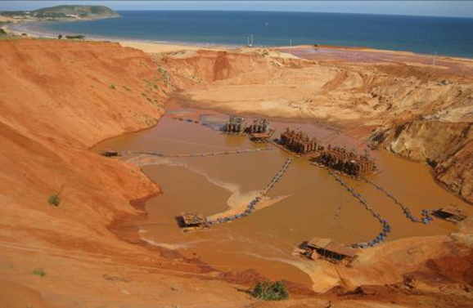
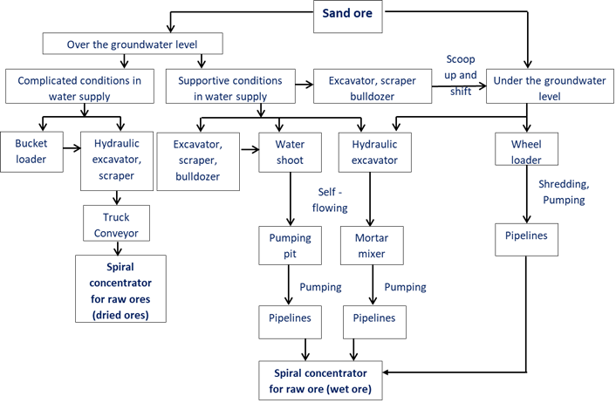
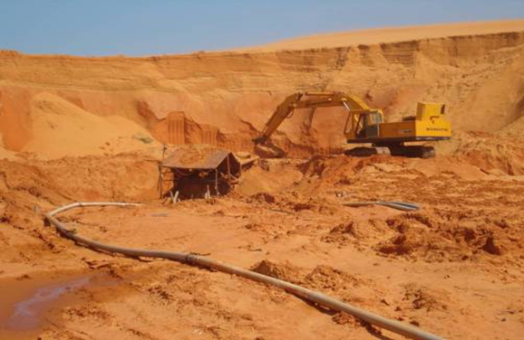
THE TITANIUM INDUSTRY IN VIETNAM
Excavation and processing
Excavation of red sand by pumps and primary processing by spiral classifiers on floating rafts
Excavation of red sand by shovel and hydraulic transportation
Selected mining method of titanium-zirconium placers in red sand, Binh Thuan, pilot production under the project 01.08.DMCNKK (2018 – 2020)
Titanium excavation in Binh Thuan province, southern central of Vietnam, 2016
Notes:
Ngành công nghiệp khai thác, chế biến quặng titan-zircon của Việt Nam đã hình thành từ những năm 90 của thế kỷ XX, tuy nhiên sau khoảng 30 năm hoạt động, do nhiều nguyên nhân, sản phẩm của ngành công nghiệp khai thác, chế biến quặng titan (công nghiệp titan) chỉ dừng lại ở quặng tinh chứa titan, zircon, monazit phục vụ xuất khẩu, chỉ một số ít doanh nghiệp đầu tư cơ sở nghiền bột zircon, hoàn nguyên ilmenit, luyện ra sản phẩm xỉ titan.
Tại các tỉnh miền Trung, đã có trên 40 đơn vị tổ chức khai thác ở 38 khu mỏ, 18 xưởng tuyển tinh quặng ra đời với hơn 2 triệu tấn quặng được khai thác.

Slide 6
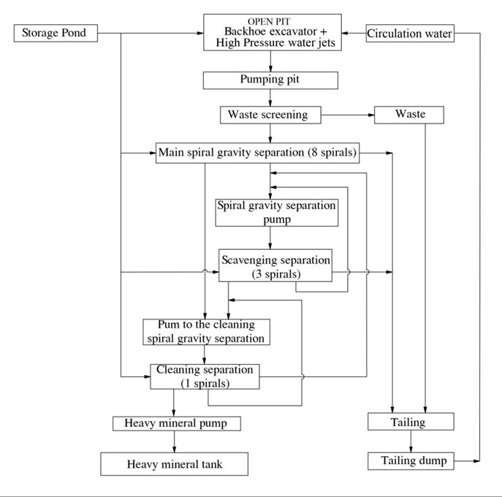
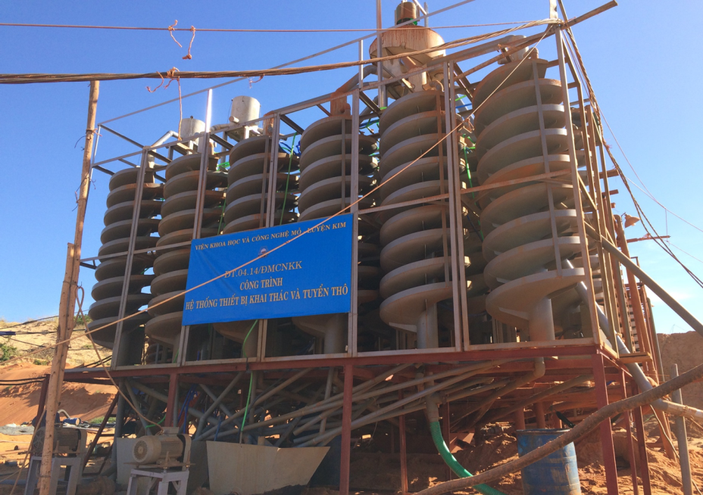
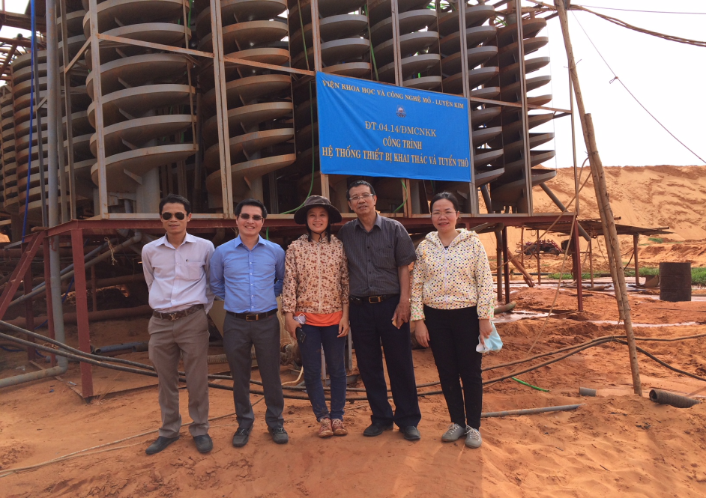
THE TITANIUM INDUSTRY IN VIETNAM
Excavation and processing
Flowchart of primary classification process and results of gravity analysis output
 | Output | Content (%)
1 | Ilmenite | 70.967
2 | Rutile | 1.124
3 | Anatase | 0.845
4 | Leucoxene | 1.712
5 | Zircon | 17.190
6 | Monazite | 0.612
Total heavy minerals in primarily refinery sands |  | 92.450
Pilot production under the project 01.08.DMCNKK

Slide 7
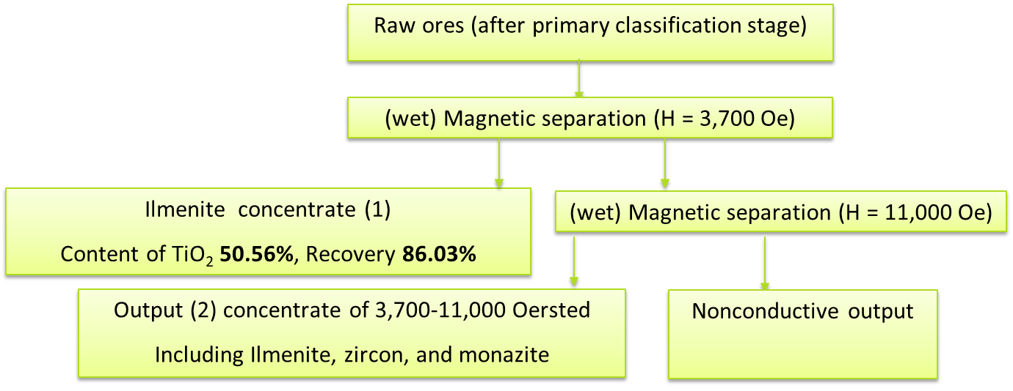
THE TITANIUM INDUSTRY IN VIETNAM
Excavation and processing
  Ilmenite upgrading process
Electrostatic separation
Conductive minerals : Ilmenite (2)
Content of 52.79% TiO₂, Recovery of 9.51%
Non-conductive minerals
Notes:
Về chế biến sâu: Hiện nay có 05 nhà máy xỉ titan và 02 nhà máy ilmenit hoàn nguyên đã và đang hoạt động với tổng công suất các sản phẩm khoảng 70.000 tấn/năm. Các cơ sở chế biến sâu đều hoạt động có hiệu quả.

Slide 8
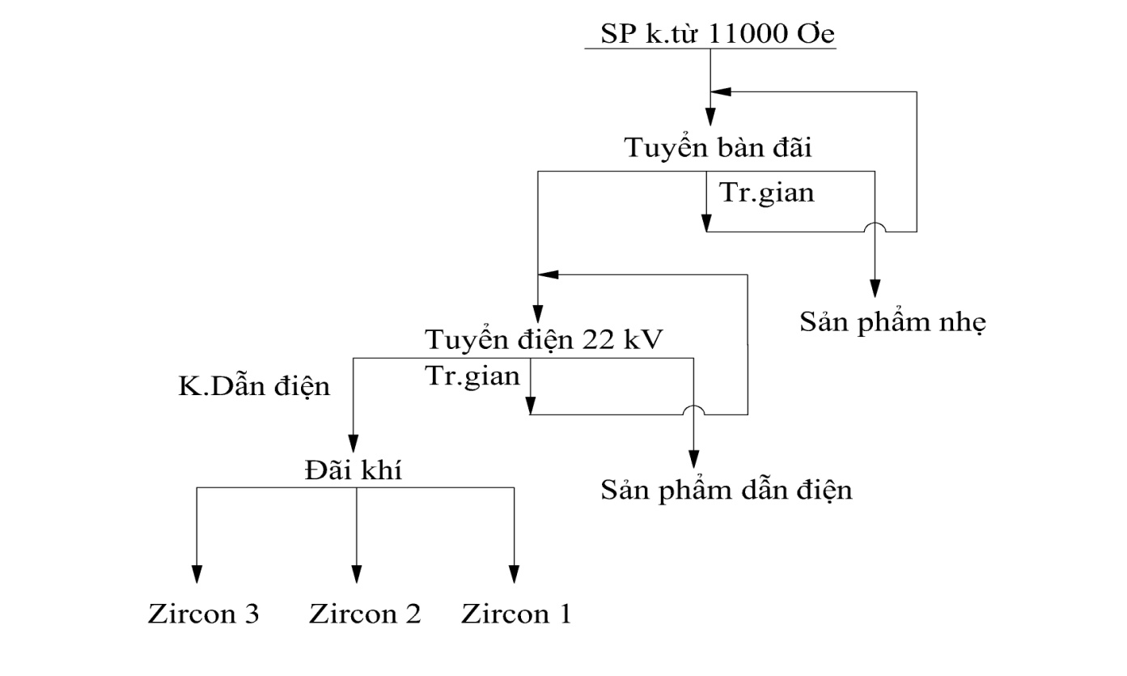
THE TITANIUM INDUSTRY IN VIETNAM
Excavation and processing
  Zircon recovery
Non-conductive 11,000 Oe
Output | Content ZrO₂ (%) | Recovery ZrO₂ (%)
Zircon 3 | 56.74 | 12.90
Zircon 2 | 62.88 | 46.63
Zircon 1 | 65.01 | 31.50
Conductive output | 23.53 | 6.61
Tailing | 5.05 | 2.3
Non-conductive 11,000 Oe | 45.44 | 100
Separation table
Inter.
Electrostatic separation
Non-conductive
Inter.
Air shaking table
Conductive output
Notes:
Nhìn chung, các dự án chế biến sâu quặng titan chưa nhiều, đầu tư cầm chừng, đặc biệt chưa có dự án sản xuất pigment, titan xốp, titan kim loại.

Slide 9
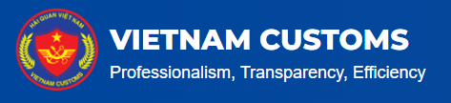
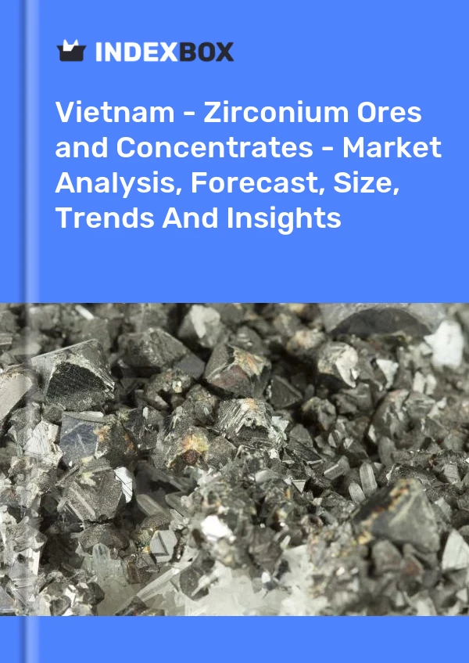
OVERVIEW OF THE TITANIUM INDUSTRY
Exports
  Mainly primary products: China (81% of exports), Turkey, India, Japan
  Titanium oxides: Japan, China, India, S. Korea, Indonesia
  Refined or semi-refined products: S. Korea, UK, Japan, etc.
  2022: Zircon exports ~ 30 mil. USD
    Main markets: China, India, EU (Italy), Turkey, etc.
Notes:
Exports of zircon to China in 2022: over 32 mil. USD

Slide 10
OVERVIEW OF THE TITANIUM INDUSTRY
National and regional policies
  Law on Environmental Protection, Law No. 72/2020/QH14 (dated 17 November 2020)
  Decision 866/QD-TTg (dated 18 July 2023): Approval for planning for exploration, extraction, processing and use of minerals for the period of 2021 – 2030, outlook to 2050
  etc.

Slide 11
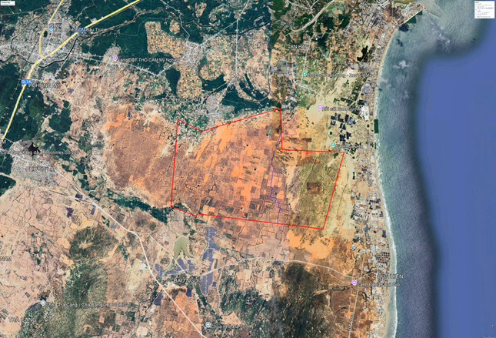
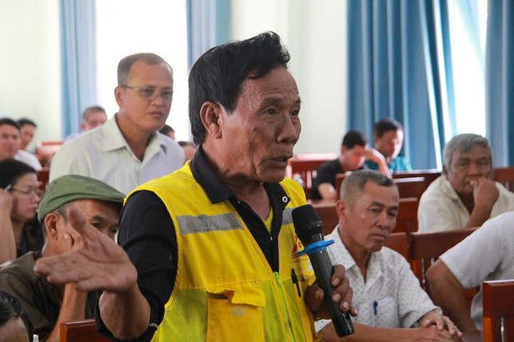
OVERVIEW OF THE TITANIUM INDUSTRY
Social license to operate
Titanium excavation and zircon processing area in Ninh Thuan
Area: 1,132 ha
Reserves: 4 mil. tons heavy minerals
Excavation depth: 29 m
Mining duration: 24 years
A meeting of stakeholders in the mining area 2025
https://tienphong.vn/de-nghi-cam-ket-dam-bao-moi-truong-khi-khai-thac-4-trieu-tan-titan-post1731061.tpo
Accessible 04 April 2025

Slide 12
THE NEW MINING CONTEXT
Low-impact mining:
  less invasive extraction tech. to minimize environmental disruption
Digital transformation and automation:
  enhancing operational efficiency and safety
Big data and AI:
  leverage to streamline and optimize mining process
Strong focus on ESG:
Technology Innovation – Investment in R&D:
  more efficient, eco-friendly mining methods and solutions
Strengthening international collaboration:
  foster knowledge exchange and technological advancement
Notes:
Thị trường titan dự kiến ​​​​sẽ đạt 32,40 tỷ USD
Increasing demand of pigment

Slide 13
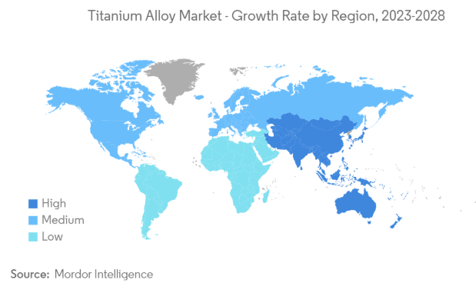
OPPORTUNIES
The new mining context
  Global demand
  More suppliers at the domestic level with various products from titanium
  At the national level:
    Excavation:
      2021- 2030: 23 deposits + 32 new licenses, annual total capacity: 2,759,000 tons heavy minerals
        Zircon: 230,000 tons p.a
      2030 – 2050: annual total capacity: 3,634,000 tons heavy minerals
        Zircon: 450,000 tons p.a
Notes:
Thị trường titan dự kiến ​​​​sẽ đạt 32,40 tỷ USD
Increasing demand of pigment

Slide 14
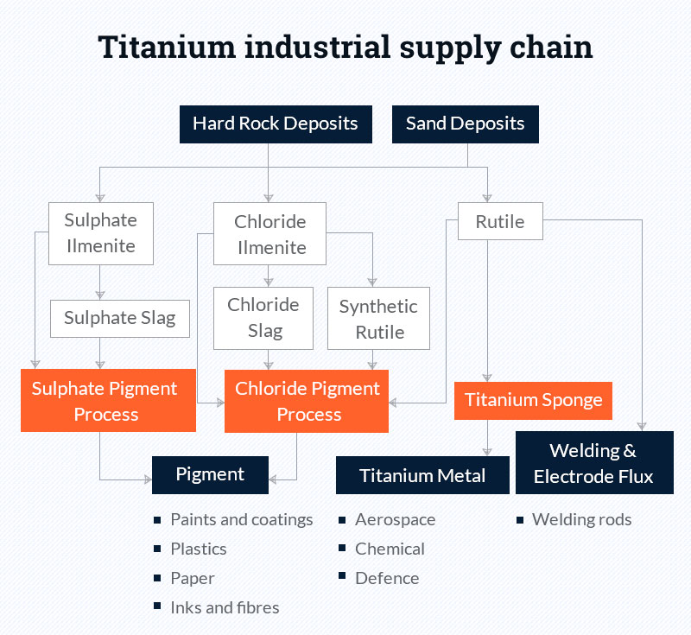
OPPORTUNIES
Innovation in technology
Utilization of research outcomes from titanium projects
Technology transfer at national level
Domestic manufacturing for excavation and processing equipment
Neo Metals
Notes:
Increasing demand of pigment

Slide 15
OPPORTUNIES
Governance:
  Support from authorities
  New policies for planning, investment, excavation and processing in Vietnam
Notes:
Increasing demand of pigment

Slide 16
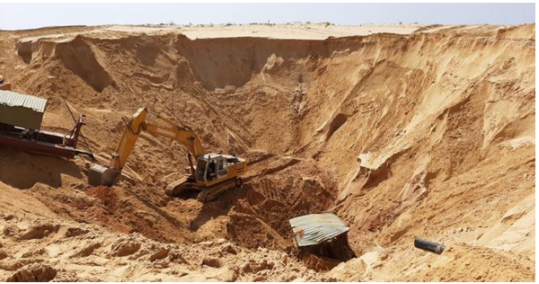
CHALLENGES
Excavation and processing
  Lack of advanced technology and processing
  Complicated geological and hydrological conditions
  Loss of resources due to low-end production technology
  Improper procedure of excavation, processing, and rehabilitation
  Safety and slope stability
Qui-Thao Le, 2020

Slide 17
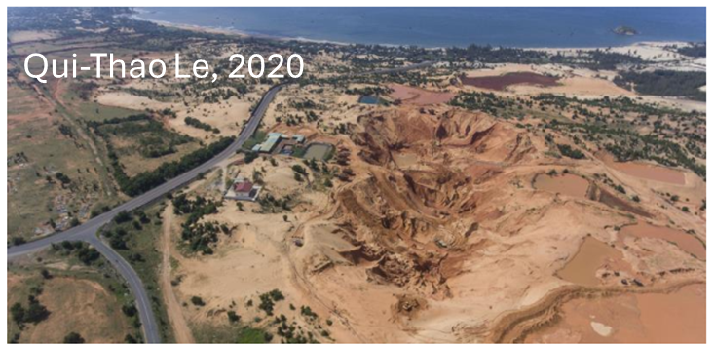
CHALLENGES
ESG:
  Distortions of geomorphology and landscape of the mining areas
  Negative impacts on the ecology of the forest and soil
  Pollution of water, air, noise, radiation (wet processing and refinery factories), etc.

Slide 18
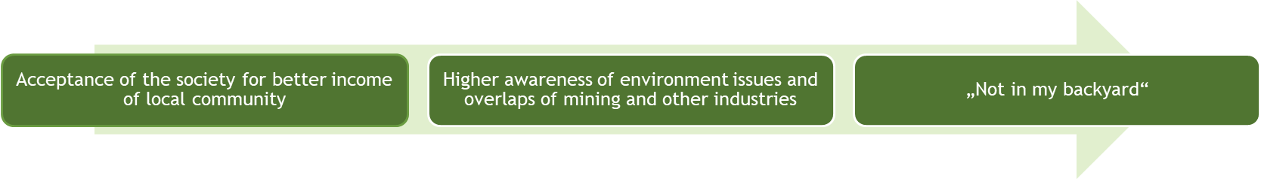
CHALLENGES
ESG:
  Social license to operate
    Respecting the communities: jobs are not enough
    Monitoring and reporting impacts of operations’ outcomes
    Capacity building is significantly important
    Nurturing the trust among stakeholders
  Minerals accountancy
    Assuring transparency and fairness of benefits’ distribution

Slide 19
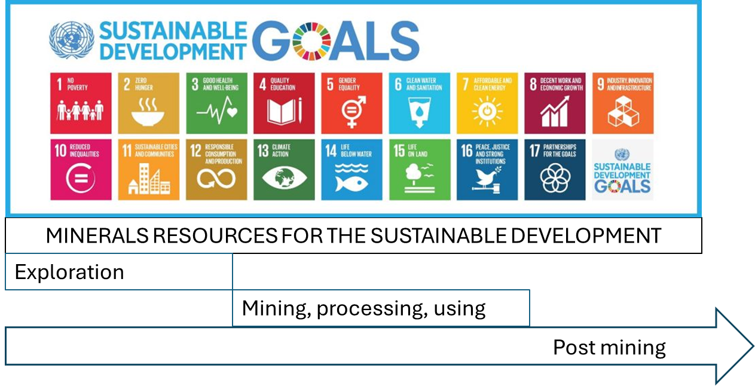
SOME TAKEAWAYS
Contributions from advanced tech. suppliers, esp. in processing
Proper finance mechanism for the titanium industry
Improving universities–industries linkage
Knowledge exchange for responsible and sustainable mining

Slide 20
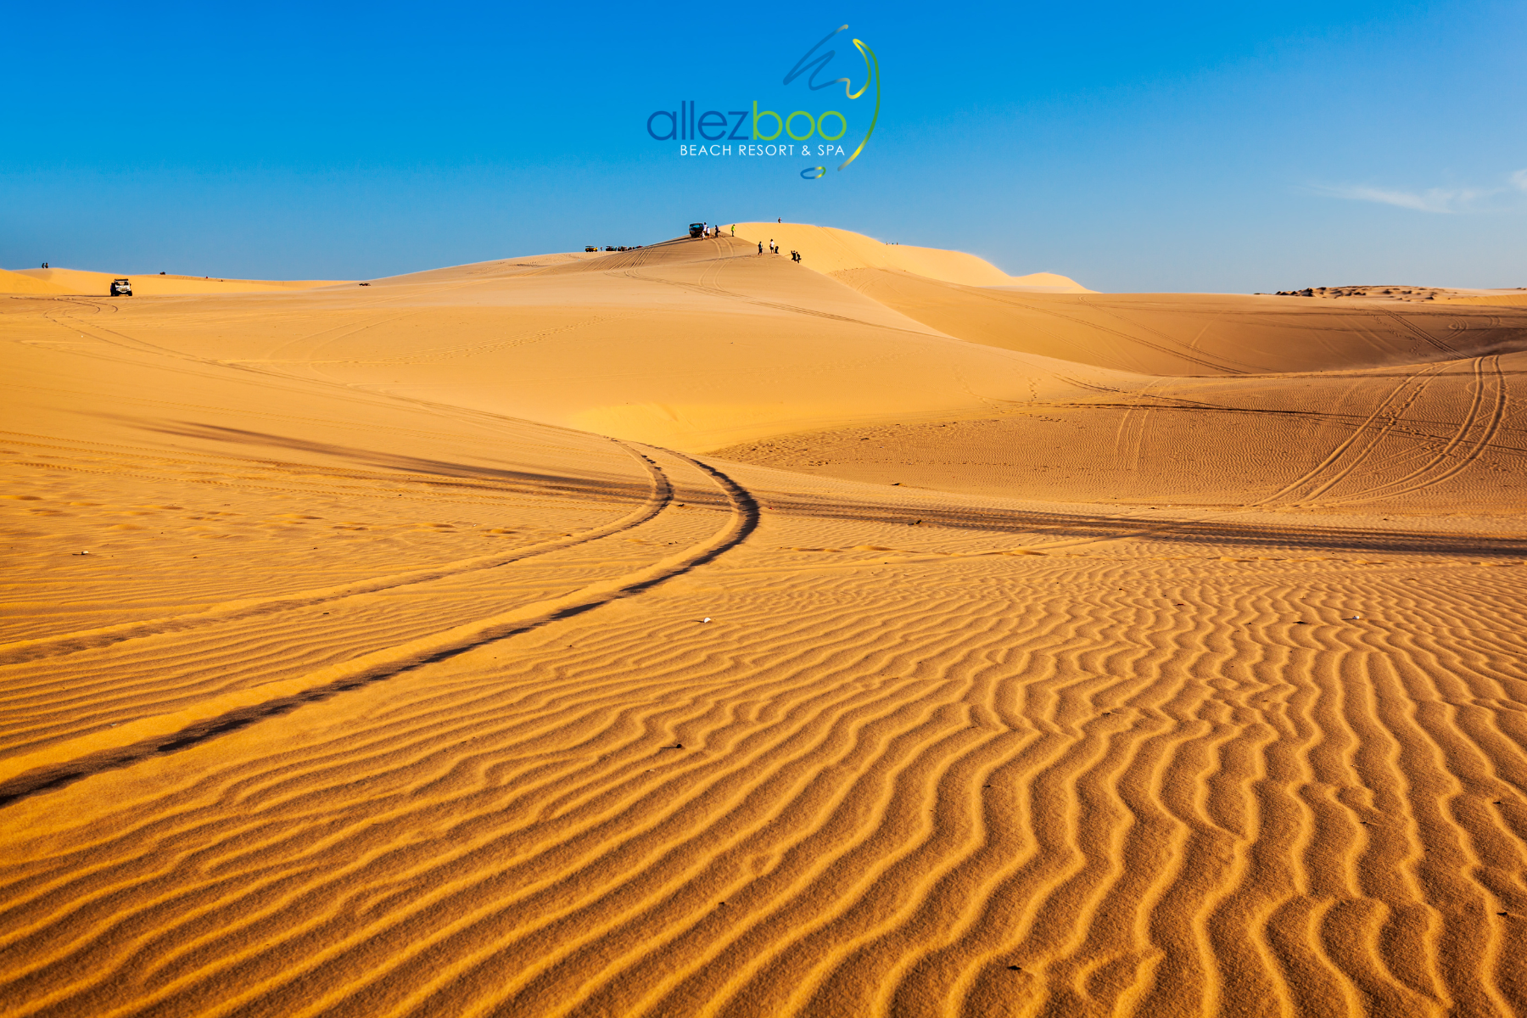
THANK YOU FOR LISTENING
Red layer sand in Binh Thuan, Vietnam

